Slide 1

Esculturas
Todos los árboles viejos en Craig Park, Colorado, tuvieron que ser removidos debido a la enfermedad.
Además, organizaron un concurso
con una motosierra y ofrecido
un premio…
Este es el resultado de la competencia.
¡¡Qué artistas !! Sombrero !!!

Slide 2
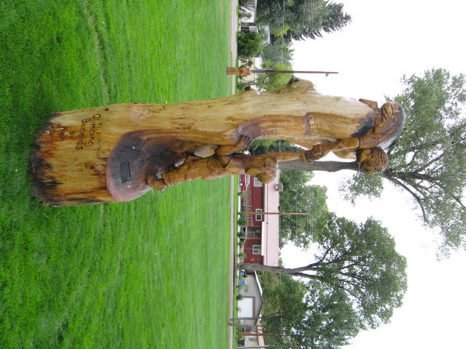

Slide 3
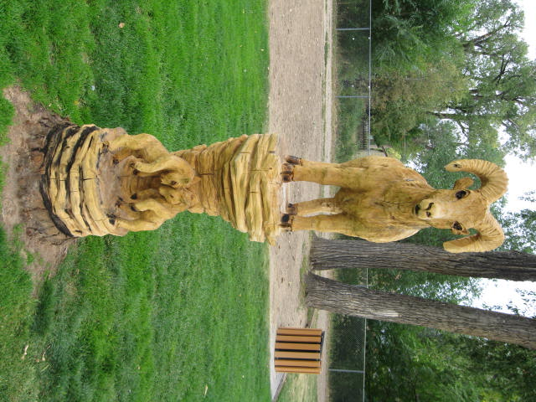

Slide 4
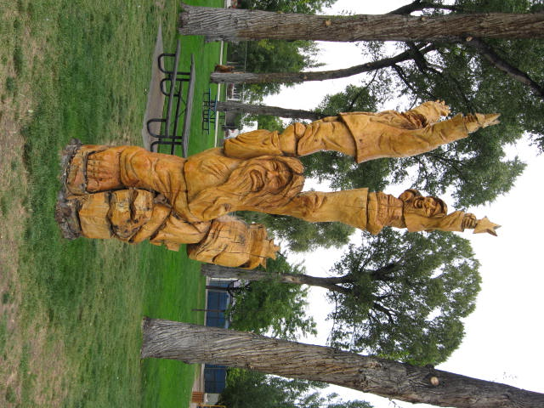

Slide 5
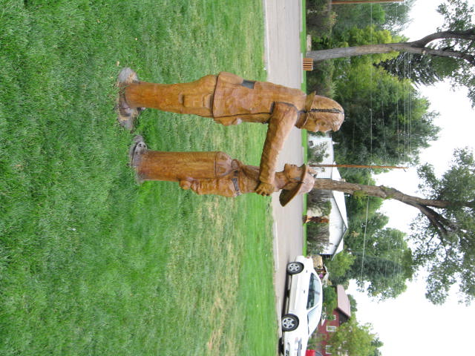

Slide 6
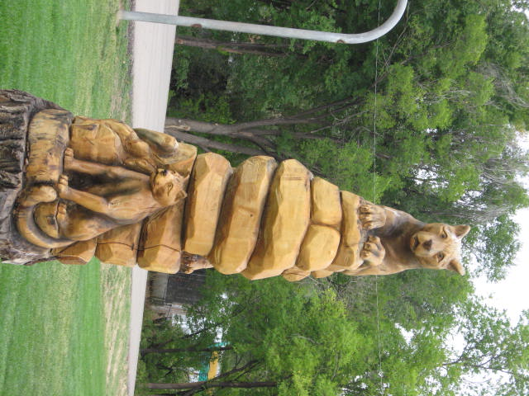

Slide 7
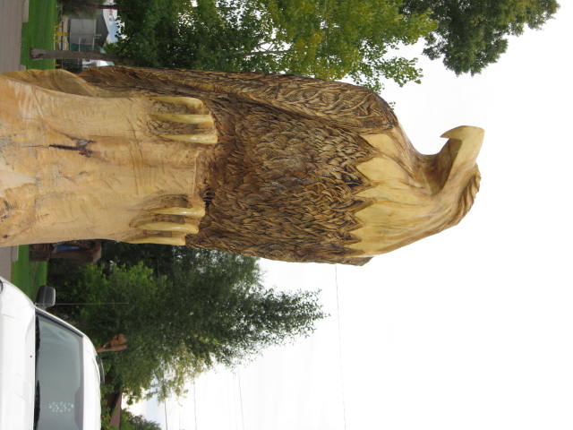

Slide 8
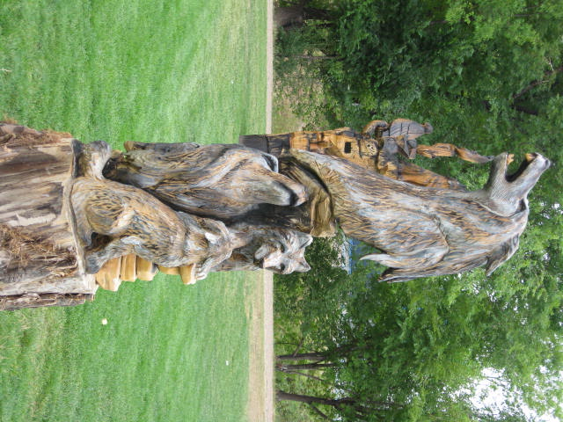

Slide 9
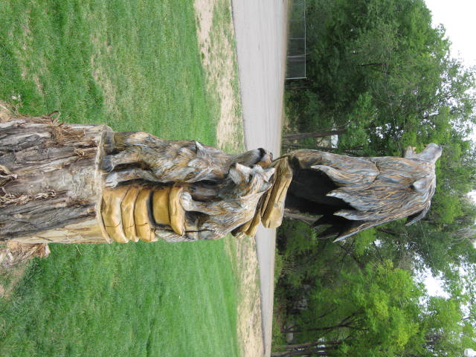

Slide 10
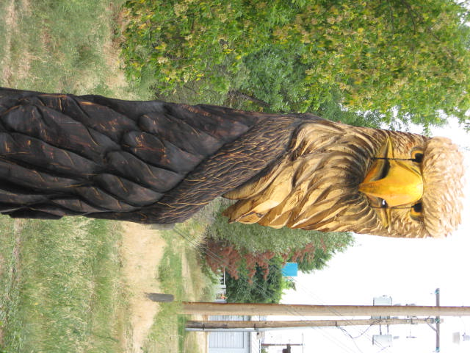

Slide 11
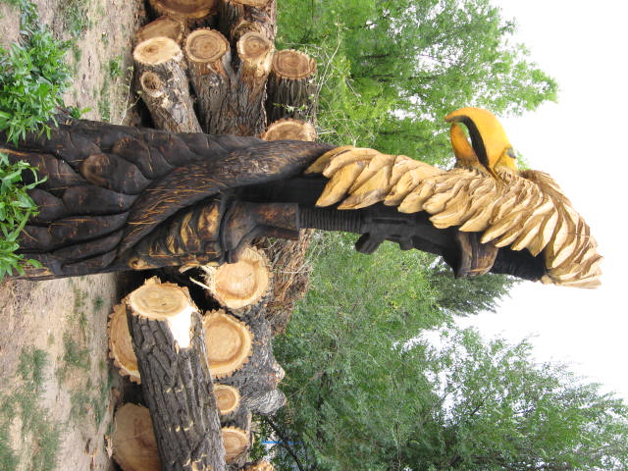

Slide 12
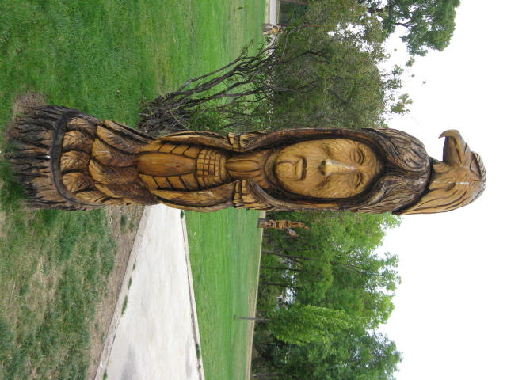

Slide 13
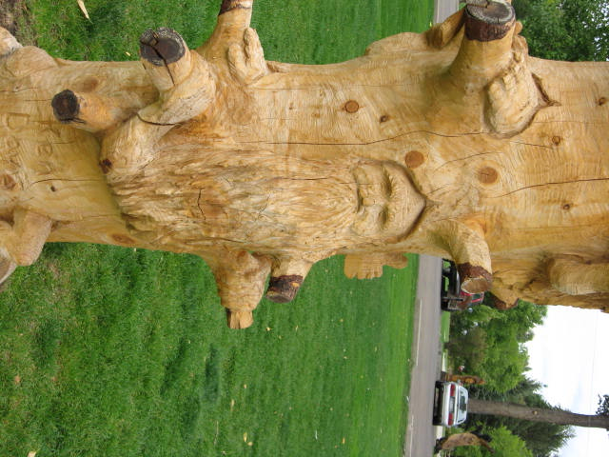

Slide 14
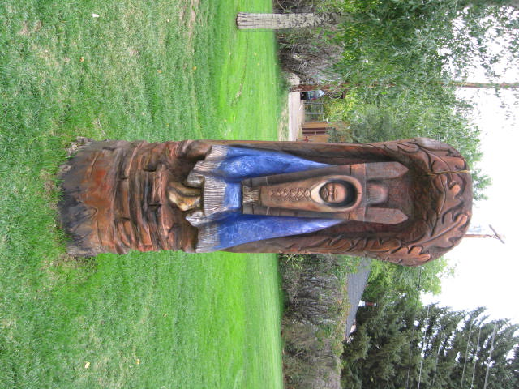

Slide 15
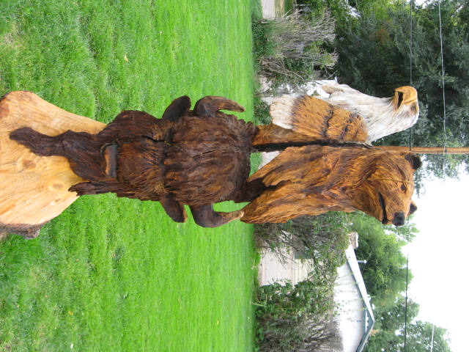

Slide 16
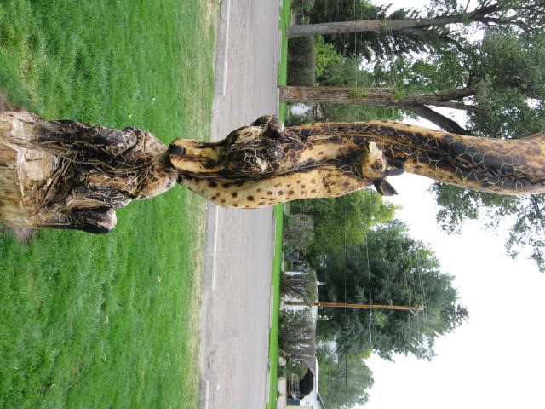

Slide 17
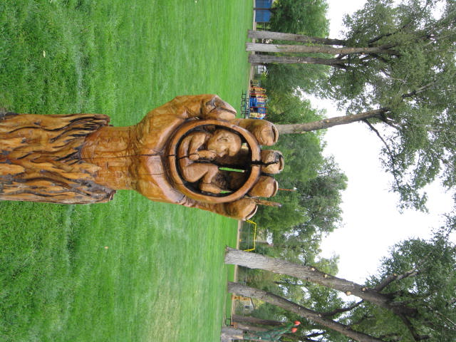

Slide 18
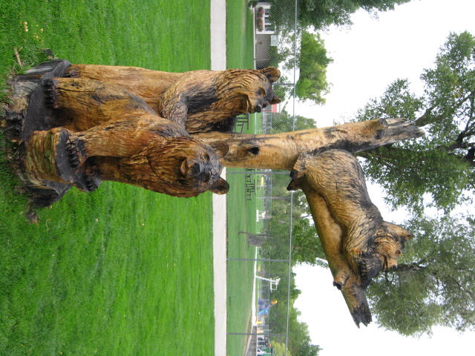

Slide 19
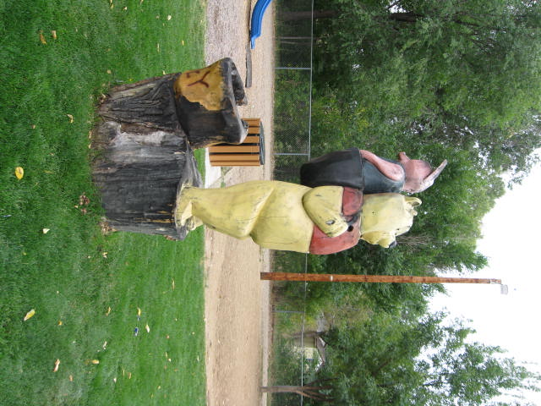

Slide 20
ADIOS

Slide 21







¿Te ha gustado?
Puedes ver más entrando
Aquí
Además puedes recibir powerpoints en tu correo electrónico suscribiéndote aquí:

